Slide 1

车辆贷款违约预测
任务描述
01
02
数据分析
特征工程
03
04
建模过程及结果展示
05
误判分析
01

Slide 2



车辆贷款违约预测
01
任务描述
02

Slide 3
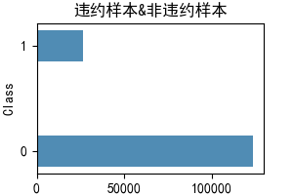
一、车辆贷款违约预测——任务描述
数据集描述
信贷违约对金融行业的发展造成越来越严重的威胁，如何基于现有数据准确评估信贷客户的信用风险成为金融机构在信贷业务实践中的重要问题。
该研究问题的数据集为客户车贷违约数据。其中可用于预测的解释变量共有52个，训练集的样本容量为12w条，测试集数据量共3w条。
缺失值、重复值\\yyichang
比例约为 4.56：1
对的认识
汇报人: 张苗苗
03

Slide 4
车辆贷款违约预测
02
数据分析
04

Slide 5
二、车辆贷款违约预测——数据分析
1. 数据预处理
缺失值和重复值。经过检查原始数据，没有缺失值和重复值
inf异常值。在outstanding_disburse_ratio变量中发现了值为inf的异常数据，共计12个样本（违约：不违约 = 1：11），对这部分数据做了删除处理
数据分类。初始数据集中共52个解释变量，可以分成两大类：数值型变量和分类变量。分类变量共计11个如下表所示
缺失缺失缺失值值值、重复值缺失值、重复值
分类变量 | 变量含义
branch_id | 发放贷款的分行
supplier_id | 发放贷款的车辆经销商
manufacturer_id | 汽车制造商
area_id | 付款区域
employee_code_id | 记录付款的对接员工
Driving_flag | 是否出具驾驶证
passport_flag | 是否填写护照
Credit_level | 信用评分
employment_type | 工作类型
mobileno_flag | 是否填写手机号
idcard_flag | 是否填写身份证
05

Slide 6
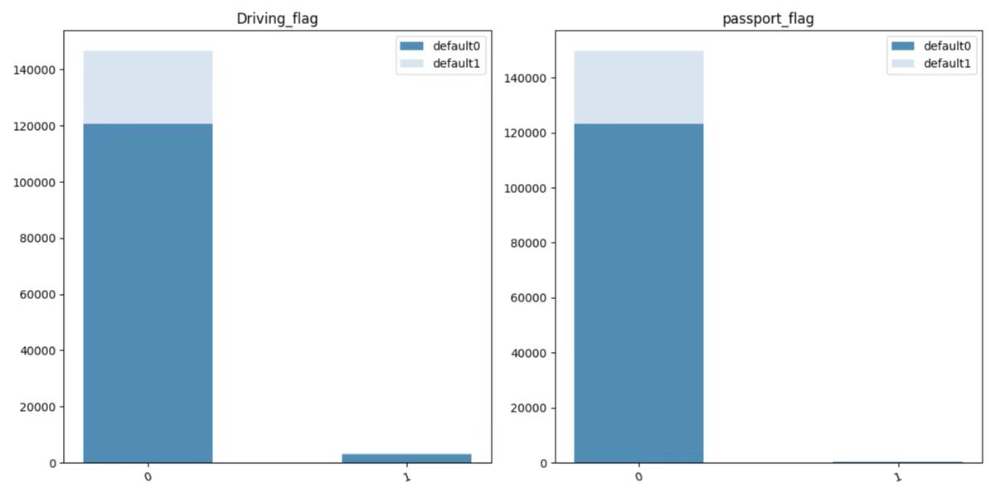
二、车辆贷款违约预测——数据分析
2. 数据描述性分析
缺失缺失缺失值值值、重复值缺失值、重复值
Driving_flag | default0 | default1 | default1/default0
0 | 120545 | 26003 | 0.2157
1 | 2910 | 542 | 0.1863
passport_flag | default0 | default1 | default1/default0
0 | 123171 | 26506 | 0.2157
1 | 284 | 39 | 0.1373
借款人出具信息越多越不容易违约
06

Slide 7
车辆贷款违约预测
03
特征工程
07

Slide 8
三、车辆贷款违约预测——特征工程
去除冗余特征（52-5=47个）
原数据中year_of_birth与age重复、credit_score与credit_level所含信息相同
mobileno_flag、idcard_flag、disbursed_date所有数据数值相同
2. 特征转换
分箱操作
对 loan_to_asset_ratio 变量进行等宽分箱、
对 asset_cost 变量进行等频分箱、
对 monthly_payment 以及 sanction_loan 变量采取自定义分箱
特征编码
对 employment_type、branch_id、supplier_id、manufacturer_id、area_id、employee_code_id、asset_cost_bin 变量进行均值编码
汇报人: 张苗苗
08

Slide 9
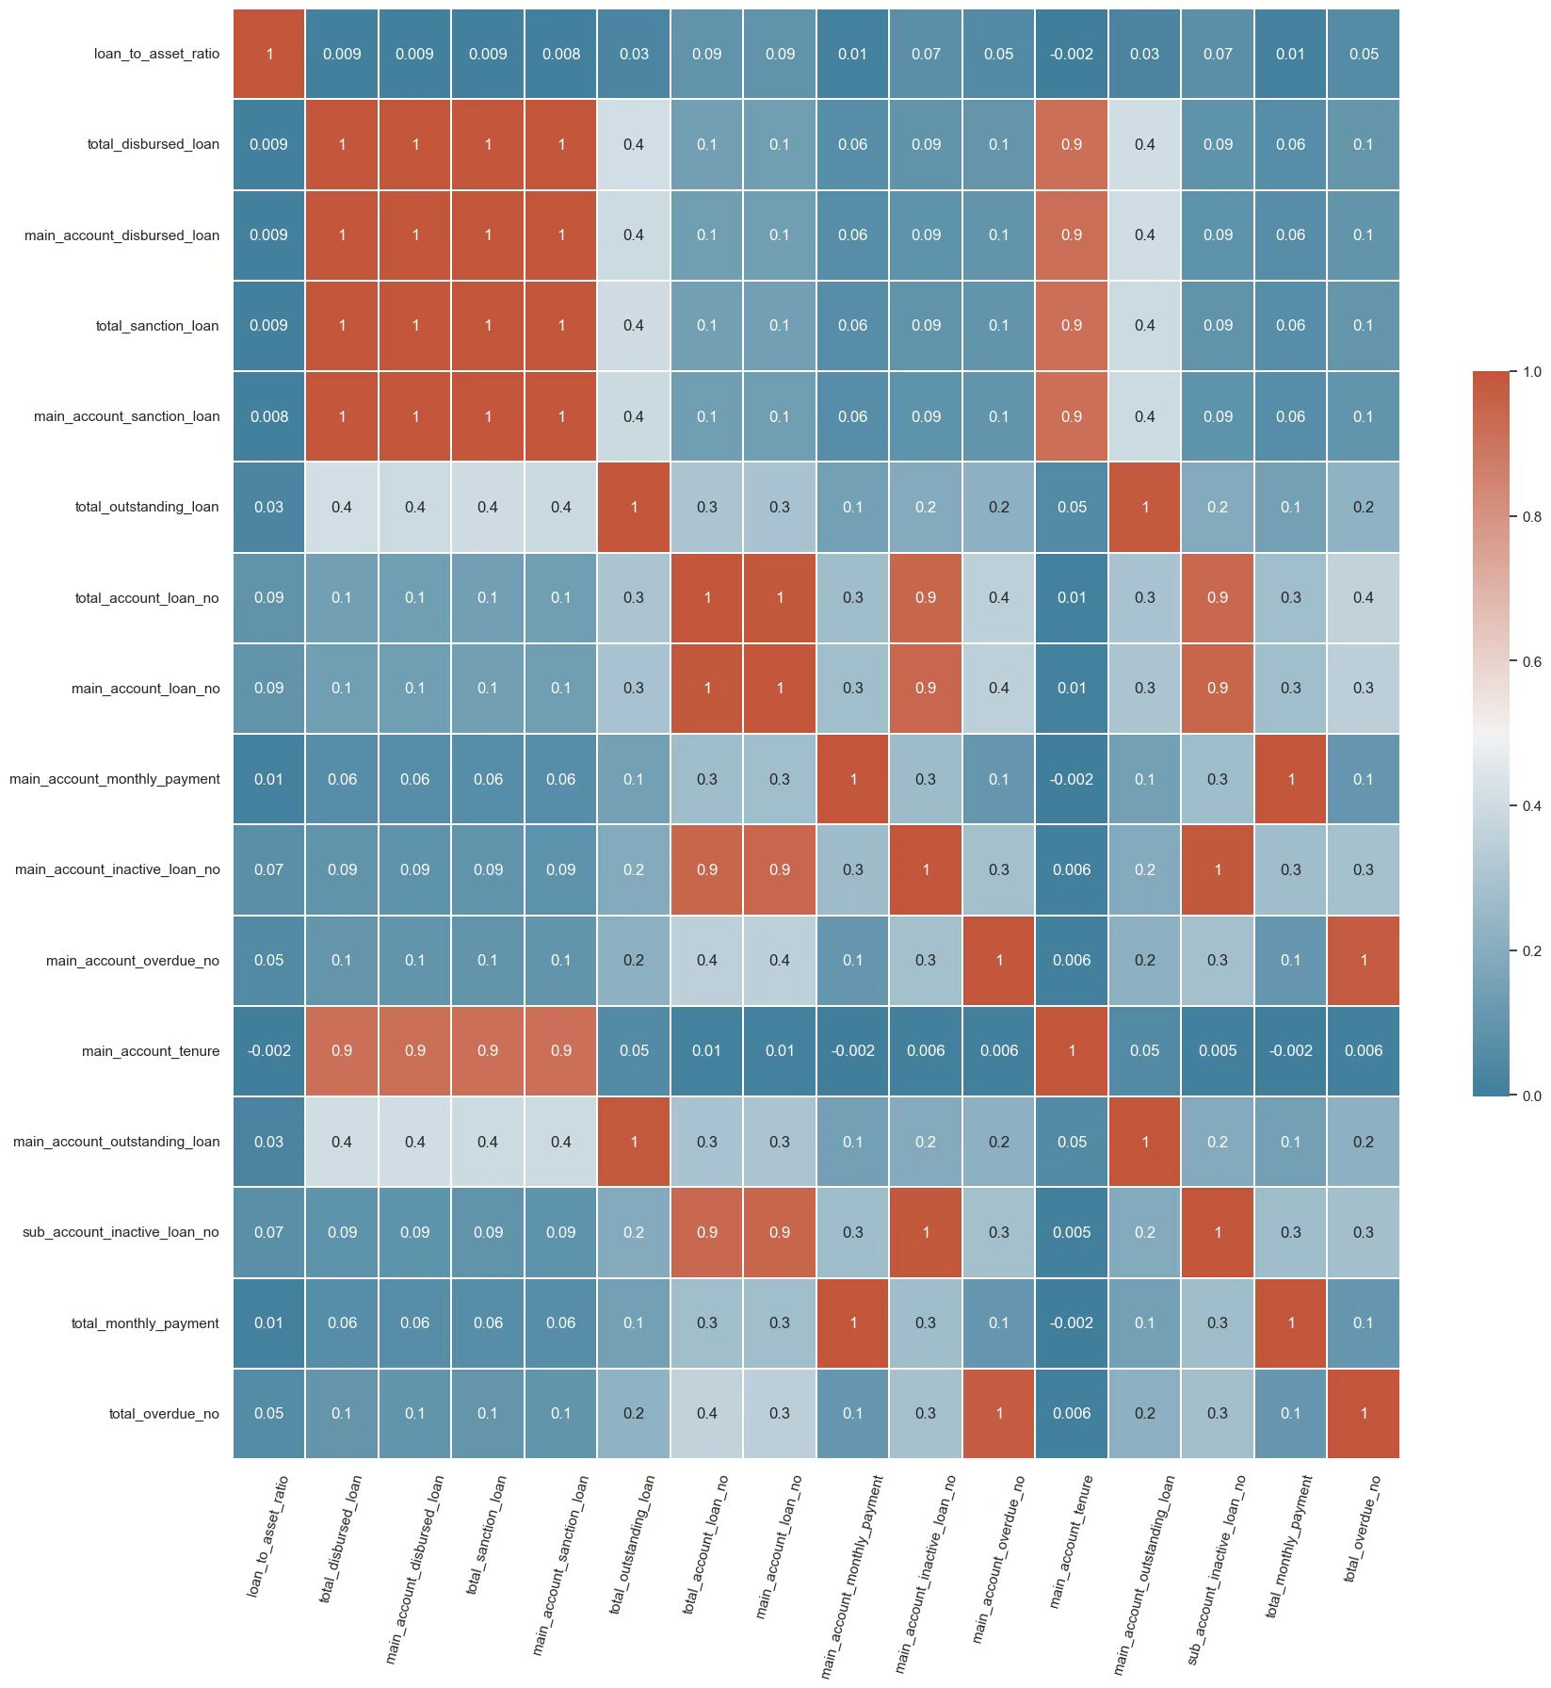
三、车辆贷款违约预测——特征工程
3. 相关性分析（47-10=37个）
4. 特征选择
特征选择方法 | Features数量 | Accuracy | f1-score
去除冗余变量 | 47个 | 0.83 | 0.467
相关性分析 | 37个 | 0.83 | 0.469
互信息 | 5个 | 0.79 | 0.520
 | 4个 | 0.79 | 0.524
方差分析 | 5个 | 0.79 | 0.512
 | 2个 | 0.79 | 0.506
主成分分析 | 2个 | 0.78 | 0.500
缺失缺失缺失值值值、重复值缺失值、重复值
计算变量之间的相关性，发现一些变量之间的相关性达到0.9以上，删除10个相关变量
09

Slide 10
车辆贷款违约预测
04
结果展示
10

Slide 11
四、车辆贷款违约预测——建模过程及结果展示
建模方法 | Accuracy | f1-score
rfe+随机欠采样+随机森林 | 0.55 | 0.490
互信息选取4个特征+随机欠采样(2:1)+随机森林 | 0.79 | 0.550
互信息选取4个特征+随机欠采样(1:1)+随机森林 | 0.58 | 0.510
互信息选择4个特征+支持向量机+随机森林 | 0.29 | 0.292
方差分析选择5个特征+随机欠采样+随机森林 | 0.57 | 0.500
方差分析选择5个特征+支持向量机+随机森林 | 0.31 | 0.313
pca降维+随机欠采样+随机森林 | 0.52 | 0.452
特征选择
欠采样
模型训练
11

Slide 12
车辆贷款违约预测
05
误判分析
12

Slide 13
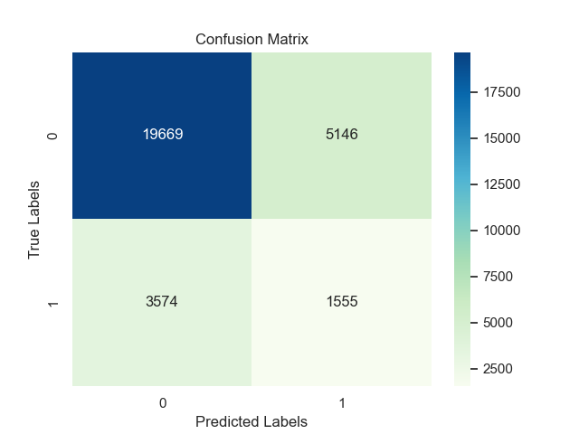
五、车辆贷款违约预测——误判分析
混淆矩阵
针对特殊样本的分析结论
1类样本被误判为0类样本
supplier_id（发放贷款的车辆经销商）employee_code_id（记录付款的对接员工）
逾期具有聚集性
建议：
加强对审核放贷人员的管理，进行审核培训
编写相应的制度规定，将审核过程流程化
13

